Slide 1


Slide 2


Slide 3
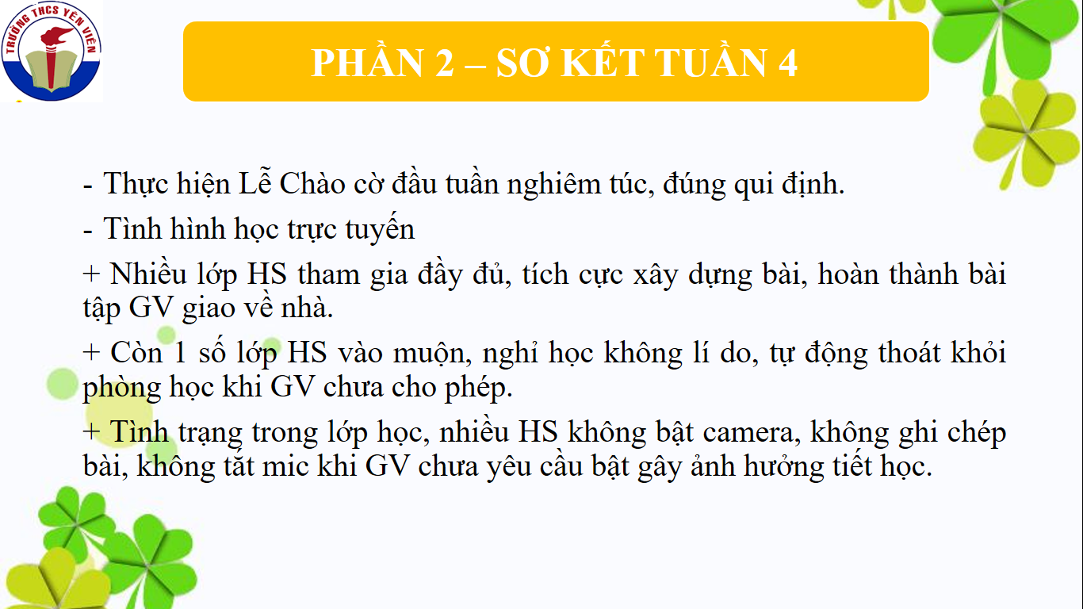

Slide 4
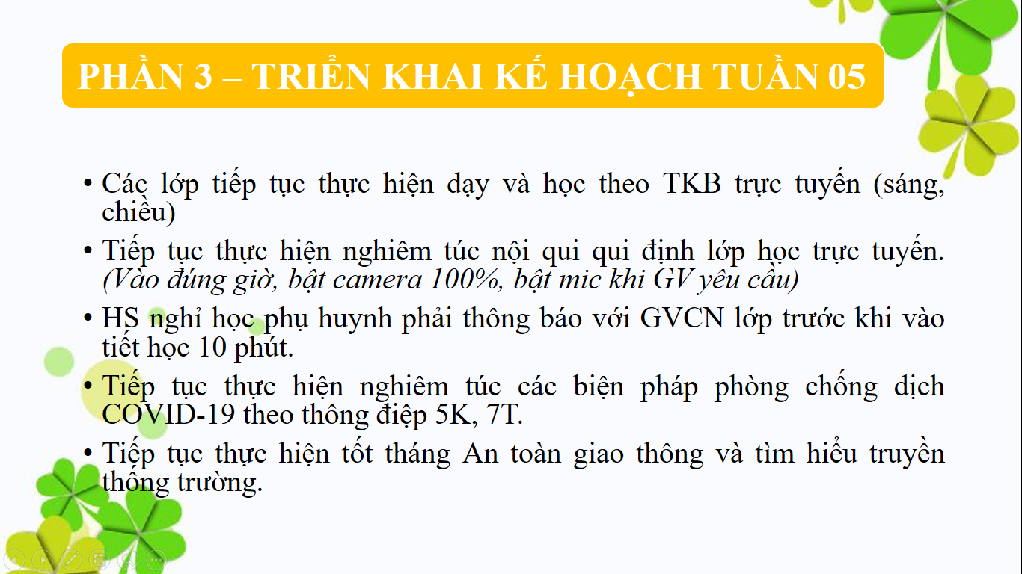

Slide 5
CUỘC THI
HỌC SINH, SINH VIÊN VỚI Ý TƯỞNG KHỞI NGHIỆP
NĂM 2021
Các dự án khởi nghiệp tham dự cuộc thi “Học sinh, sinh viên với ý tưởng khởi nghiệp" năm 2021 hướng đến mục tiêu giải quyết các vấn đề liên quan đến cộng đồng, xã hội, các giải pháp đột phá trong công tác phòng chống dịch COVID-19, góp phần đẩy mạnh phát triển kinh tế, xã hội.
Các lĩnh vực của cuộc thi bao gồm: Khoa học, công nghệ; Công nghiệp, chế tạo sản phẩm; Nông, lâm, ngư nghiệp; Giáo dục, Y tế; Dịch vụ, du lịch; Tài chính ngân hàng; Kinh doanh tạo tác động xã hội; Các ngành nghề khác và lĩnh vực kinh doanh khác.
Các dự án được giải sẽ nhận bằng khen của Bộ GD&ĐT, tiền thưởng. Trong đó, đối với các dự án khởi nghiệp của sinh viên, giải Nhất có số tiền thưởng 60 triệu đồng. Đối với các dự án khởi nghiệp của học sinh THCS, THPT, giải Nhất 30 triệu đồng. Ngoài ra, còn có Giải thưởng bình chọn trên Website http://dean1665.vn và Giải thưởng gian hàng.

Slide 6
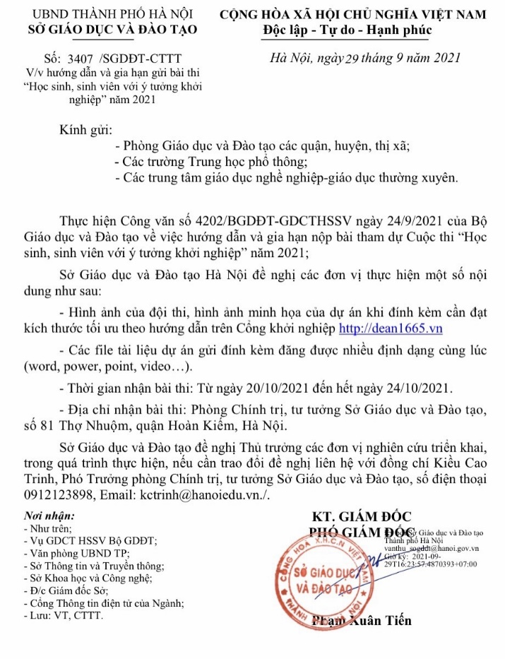
CUỘC THI
HỌC SINH, SINH VIÊN VỚI Ý TƯỞNG KHỞI NGHIỆP
NĂM 2021

Slide 7

TRƯỜNG THCS YÊN VIÊN
Hưởng ứng tháng giao thông
Năm 2021
An toàn giao thông cho nụ cười ngày mai

Slide 8
ĐẶT VẤN ĐỀ
Hiện nay, tai nạn giao thông là vấn đề mang tính toàn cầu, là thách thức lớn đối với Việt Nam cũng như tất cả các nước trên thế giới. Học sinh các cấp học là nhóm dễ bị tổn thương trong quá trình tham gia giao thông. Chính bởi vậy, tuyên truyền, phổ biến, giáo dục pháp luật về trật tự an toàn giao thông cho học sinh là một trong những nhiệm vụ hàng đầu nhằm hiện thực hóa chủ trương xây dựng "Văn hóa giao thông".
Theo thống kê từ Ủy ban An toàn Giao thông (ATGT) Quốc gia, trong 9 tháng đầu năm 2021 (tính từ ngày 15/12/2020 đến 14/9/2021), toàn quốc xảy ra 8.161 vụ tai nạn giao thông, làm chết 4.175 người, bị thương 5.645 người. So với 9 tháng đầu năm 2020, số vụ tai nạn giao thông (TNGT) giảm 2527 vụ (giảm 23,64%), số người chết giảm 817 người (giảm 16,37%), số người bị thương giảm 2.237 người (giảm 28,38%).
Đặc biệt, tai nạn giao thông xảy ra đối với trẻ em ở lứa tuổi học sinh đang được đánh giá là đặc biệt nghiêm trọng, là mối lo chung của toàn xã hội. Theo thống kê, trung bình mỗi năm có tới 2.000 trẻ em thiệt mạng vì tai nạn giao thông trên cả nước. Tình trạng trẻ em vi phạm quy tắc giao thông khi điều khiển xe máy điện diễn ra phổ biến, tiềm ẩn nguy cơ TNGT.
Có nhiều nguyên nhân dẫn tới sự gia tăng về TNGT tại lứa tuổi học sinh, một trong số đó phải kể tới nhận thức của các em chưa được nâng cao. Vấn đề đặt ra chính là làm thế nào để tăng cường ý thức tham gia giao thông cho trẻ, tăng cường nhận thức ATGT cho các bậc phụ huynh. Để thực hiện được điều đó, cần phải có sự phối hợp nhuần nhuyễn giữa các bên liên quan: Gia đình – Nhà trường – Xã hội. Trong đó, chủ động hướng học sinh vào viêc phát triển các kỹ năng nhận diện và đối phó một cách an toàn với các tình huống nguy hiểm là nhiệm vụ đăt ra hàng đầu trong công tác giáo dục an toàn giao thông cho học sinh trong nhà trường. Nhân diện và đối phó được với các tình huống nguy hiểm giúp các em hạn chế được TNGT và các rủi ro khác khi tham gia giao thông.

Slide 9
I. Học sinh với văn hóa giao thông
Tìm hiểu về văn hóa giao thông
Đọc thông tin sau đây và cho biết:
Thế nào là văn hóa giao thông?
Ý nghĩa của văn hóa giao thông khi tham gia
giao thông.
Trách nhiệm của học sinh trong việc thực hiện
văn hóa giao thông.
Văn hoá giao thông là cách ứng xử khi tham gia giao thông, thể hiện sự tôn trọng pháp luật, tôn trọng mọi người và có trách nhiệm với hành vi của bản thân.
Văn hoá giao thông biểu hiện trước hết ở chỗ phải có hiểu biết đầy đủ và chấp hành nghiêm chỉnh pháp luật về giao thông; tôn trọng, nhường nhịn và quan tâm giúp đỡ người khác khi tham gia giao thông; ứng xử có văn hoá khi xảy ra va chạm giao thông.
Văn hoá giao thông là biểu hiện của lối sống văn minh trong mỗi con người, giúp chúng ta làm chủ được bản thân trong các tình huống đi đường, có cách ứng xử đúng đắn, phù hợp, tránh được những va chạm đáng tiếc có thể xảy ra làm tổn thương bản thân và người khác. Thực hiện tốt văn hoá giao thông thì trật tự an toàn giao thông trong xã hội được bảo đảm, xây dựng được môi trường giao thông lành mạnh và thân thiện.
Học sinh cần thực hiện văn hoá giao thông và nhắc nhở nhau cùng thực hiện tốt. Trước hết, chúng ta phải nghiêm chỉnh thực hiện, không vi phạm những quy định của pháp luật về giao thông; không gây mất trật tự an toàn giao thông; không gây gổ, cãi vã hoặc có thái độ thiếu lịch sự khi xảy ra va chạm giao thông; giúp đỡ người già, em nhỏ, người khuyết tật, người bị tai nạn giao thông; giữ gìn trật tự, vệ sinh và thực hiện tốt các quy định tại các bến xe, nhà ga, trên các phương tiện giao thông công cộng khi tham gia giao thông.

Slide 10
I. Học sinh với văn hóa giao thông
Tìm hiểu về văn hóa giao thông
Thế nào là văn hóa giao thông?
Văn hoá giao thông là cách ứng xử khi tham gia giao thông, thể hiện sự tôn trọng pháp luật, tôn trọng mọi người và có trách nhiệm với hành vi của bản thân.
Văn hoá giao thông biểu hiện trước hết ở chỗ phải có hiểu biết đầy đủ và chấp hành nghiêm chỉnh pháp luật về giao thông; tôn trọng, nhường nhịn và quan tâm giúp đỡ người khác khi tham gia giao thông; ứng xử có văn hoá khi xảy ra va chạm giao thông.
Văn hoá giao thông là biểu hiện của lối sống văn minh trong mỗi con người, giúp chúng ta làm chủ được bản thân trong các tình huống đi đường, có cách ứng xử đúng đắn, phù hợp, tránh được những va chạm đáng tiếc có thể xảy ra làm tổn thương bản thân và người khác. Thực hiện tốt văn hoá giao thông thì trật tự an toàn giao thông trong xã hội được bảo đảm, xây dựng được môi trường giao thông lành mạnh và thân thiện.
Học sinh cần thực hiện văn hoá giao thông và nhắc nhở nhau cùng thực hiện tốt. Trước hết, chúng ta phải nghiêm chỉnh thực hiện, không vi phạm những quy định của pháp luật về giao thông; không gây mất trật tự an toàn giao thông; không gây gổ, cãi vã hoặc có thái độ thiếu lịch sự khi xảy ra va chạm giao thông; giúp đỡ người già, em nhỏ, người khuyết tật, người bị tai nạn giao thông; giữ gìn trật tự, vệ sinh và thực hiện tốt các quy định tại các bến xe, nhà ga, trên các phương tiện giao thông công cộng khi tham gia giao thông.
Sự hiểu biết và tôn trọng pháp luật
Tôn trọng mọi người
Ứng xử có văn hoá khi xảy ra va chạm giao thông
Có trách nhiệm với hành vi của bản thân

Slide 11
I. Học sinh với văn hóa giao thông
Tìm hiểu về văn hóa giao thông
Ý nghĩa của văn hóa giao thông khi tham gia
giao thông.
Văn hoá giao thông là cách ứng xử khi tham gia giao thông, thể hiện sự tôn trọng pháp luật, tôn trọng mọi người và có trách nhiệm với hành vi của bản thân.
Văn hoá giao thông biểu hiện trước hết ở chỗ phải có hiểu biết đầy đủ và chấp hành nghiêm chỉnh pháp luật về giao thông; tôn trọng, nhường nhịn và quan tâm giúp đỡ người khác khi tham gia giao thông; ứng xử có văn hoá khi xảy ra va chạm giao thông.
Văn hoá giao thông là biểu hiện của lối sống văn minh trong mỗi con người, giúp chúng ta làm chủ được bản thân trong các tình huống đi đường, có cách ứng xử đúng đắn, phù hợp, tránh được những va chạm đáng tiếc có thể xảy ra làm tổn thương bản thân và người khác. Thực hiện tốt văn hoá giao thông thì trật tự an toàn giao thông trong xã hội được bảo đảm, xây dựng được môi trường giao thông lành mạnh và thân thiện.
Học sinh cần thực hiện văn hoá giao thông và nhắc nhở nhau cùng thực hiện tốt. Trước hết, chúng ta phải nghiêm chỉnh thực hiện, không vi phạm những quy định của pháp luật về giao thông; không gây mất trật tự an toàn giao thông; không gây gổ, cãi vã hoặc có thái độ thiếu lịch sự khi xảy ra va chạm giao thông; giúp đỡ người già, em nhỏ, người khuyết tật, người bị tai nạn giao thông; giữ gìn trật tự, vệ sinh và thực hiện tốt các quy định tại các bến xe, nhà ga, trên các phương tiện giao thông công cộng khi tham gia giao thông.
- Đảm bảo trật tự ATGT trong xã hội
- Xây dựng môi trường giao thông an toàn và văn minh

Slide 12
I. Học sinh với văn hóa giao thông
Tìm hiểu về văn hóa giao thông
Trách nhiệm của học sinh trong việc thực hiện
văn hóa giao thông.
Văn hoá giao thông là cách ứng xử khi tham gia giao thông, thể hiện sự tôn trọng pháp luật, tôn trọng mọi người và có trách nhiệm với hành vi của bản thân.
Văn hoá giao thông biểu hiện trước hết ở chỗ phải có hiểu biết đầy đủ và chấp hành nghiêm chỉnh pháp luật về giao thông; tôn trọng, nhường nhịn và quan tâm giúp đỡ người khác khi tham gia giao thông; ứng xử có văn hoá khi xảy ra va chạm giao thông.
Văn hoá giao thông là biểu hiện của lối sống văn minh trong mỗi con người, giúp chúng ta làm chủ được bản thân trong các tình huống đi đường, có cách ứng xử đúng đắn, phù hợp, tránh được những va chạm đáng tiếc có thể xảy ra làm tổn thương bản thân và người khác. Thực hiện tốt văn hoá giao thông thì trật tự an toàn giao thông trong xã hội được bảo đảm, xây dựng được môi trường giao thông lành mạnh và thân thiện.
Học sinh cần thực hiện văn hoá giao thông và nhắc nhở nhau cùng thực hiện tốt. Trước hết, chúng ta phải nghiêm chỉnh thực hiện, không vi phạm những quy định của pháp luật về giao thông; không gây mất trật tự an toàn giao thông; không gây gổ, cãi vã hoặc có thái độ thiếu lịch sự khi xảy ra va chạm giao thông; giúp đỡ người già, em nhỏ, người khuyết tật, người bị tai nạn giao thông; giữ gìn trật tự, vệ sinh và thực hiện tốt các quy định tại các bến xe, nhà ga, trên các phương tiện giao thông công cộng khi tham gia giao thông.
Tuân thủ luật giao thông
Không gây mất trật tự ATGT
Hành vi có văn hóa khi xảy ra va chạm giao thông.
Giúp đỡ người già, em nhỏ, người khuyết tật, người bị TNGT

Slide 13
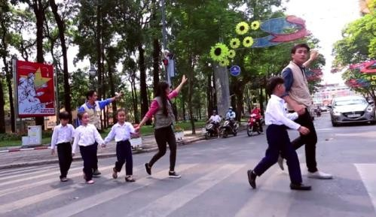
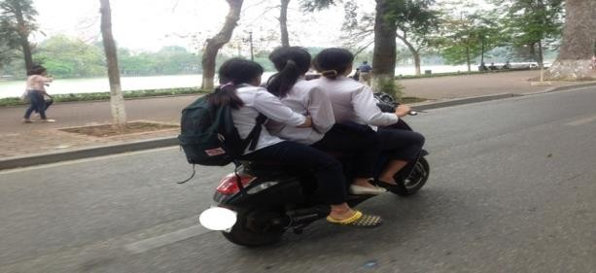
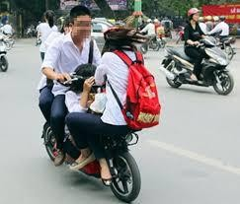
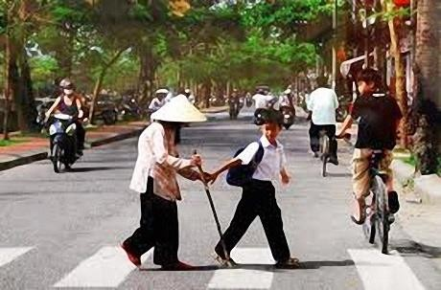
2. Các hành vi biểu hiện văn hóa giao thông
Quan sát các hình ảnh, hãy: Nhận xét những hành vi tham gia giao thông của các bạn trong ảnh.
- Em đồng ý hay không đồng ý với hành vi nào? Vì sao?

Slide 14
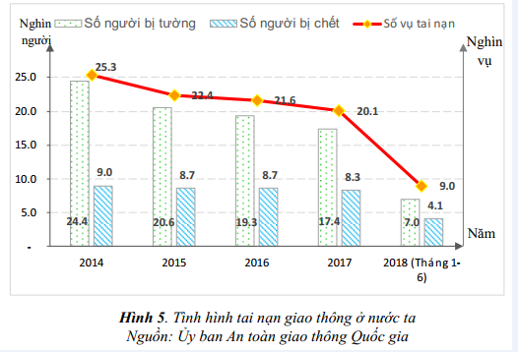
II.Tình hình trật tự ATGT đường bộ
1. Thực trạng giao thông và tai nạn giao thông đường bộ nước ta
Bằng kiến thức đã học, kết hợp phân tích biểu đồ, hãy
Nhận xét tình hình TNGT đường bộ ở nước ta.
Mấy năm qua, TNGT đã giảm ở cả 3 tiêu chí số vụ tai nạn, số người
chết, và số người bị thương, tuy nhiên vẫn đang ở mức cao.
Trung bình có khoảng 24 người tử vong vì TNGT mỗi ngày
Gây thiệt hại từ 40,000 đến 60,000 tỷ mỗi năm

Slide 15
1. Thực trạng giao thông và tai nạn giao thông đường bộ nước ta
Nhận xét tình hình TNGT ở lứa tuổi học sinh.
Nghìn người
Nghìn người
Nghìn người
Hình 5. Tình hình TNGT các lứa tuổi ở nước ta Nguồn: Ủy ban ATGTquốc gia
- TNGT xảy ra ở mọi đối tượng, mọi lứa tuổi. Đặc biệt với lứa tuổi dưới 18, khoảng 1.3 nghìn người năm 2015
Hãy chủ động tham gia giao thông an toàn để bảo vệ tính mạng, sức khỏe và tương lai của chính mình.

Slide 16
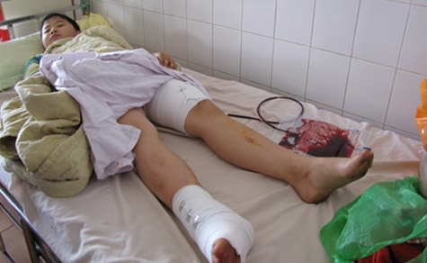
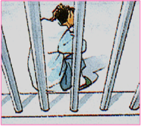
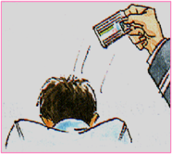
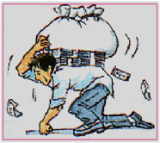
2. Hậu quả của tai nạn giao thông
Bằng kiến thức đã học, kết hợp với quan sát các hình ảnh, hãy trình bày hậu quả khi xảy ra TNGT?
Thương tích, nguy hiểm tính mạng
Ảnh hưởng đến tương lai
Gia đình(người giám) hộ chịu trách nhiệm pháp lý)
Gia đình bị tổn thất về kinh tế

Slide 17
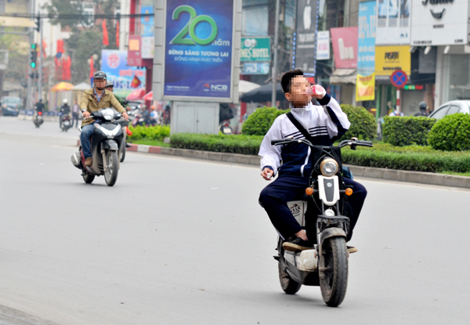
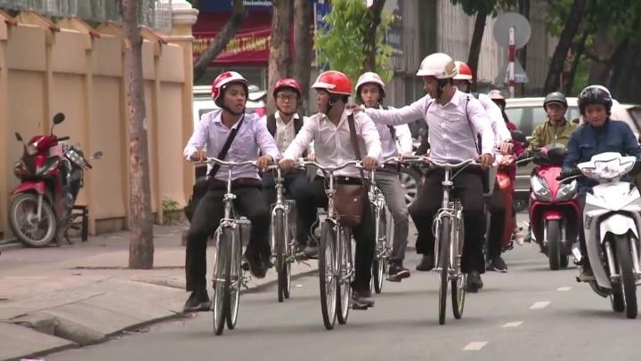
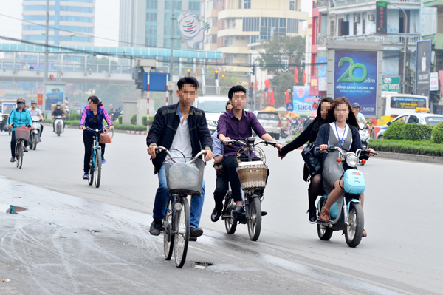
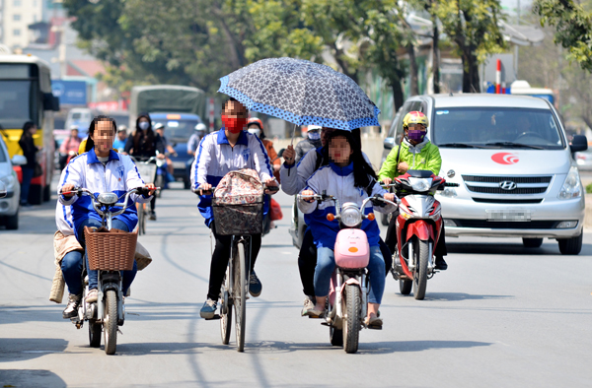
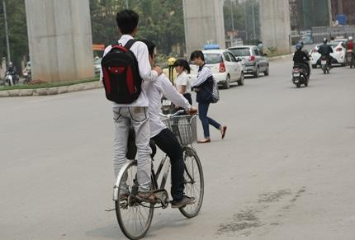
3. Nguyên nhân gây ra TNGT ở lứa tuổi học sinh và cách phòng tránh
Hãy quan sát các hình ảnh, đọc thông tin sau đây và cho biết:
1.Nguyên nhân chủ yếu xuất phát từ học sinh gây ra tai nạn giao thông.
2.Những giải pháp để phòng tránh tai nạn giao thông.

Slide 18
Nguyên nhân gây ra tai nạn giao thông ở lứa tuổi học sinh
Thiếu kĩ năng và ý thức kém khi tham gia giao thông.
Không hiểu biết về Luật Giao thông đường bộ và không nghiêm chỉnh chấp hành các quy tắc An toàn giao thông đường bộ.
Cách phòng tránh tai nạn giao thông và trách nhiệm đối với học sinh
Luôn học tập, tìm hiểu để nắm vững và nghiêm chỉnh chấp hành Luật Giao thông đường bộ.
Phải thận trọng và luôn chú ý quan sát khi đi đường.
Thường xuyên tự xem xét việc thực hiện an toàn giao thông của mình để tự điều chỉnh đồng thời nhắc nhở nhau cùng thực hiện tốt.

Slide 19
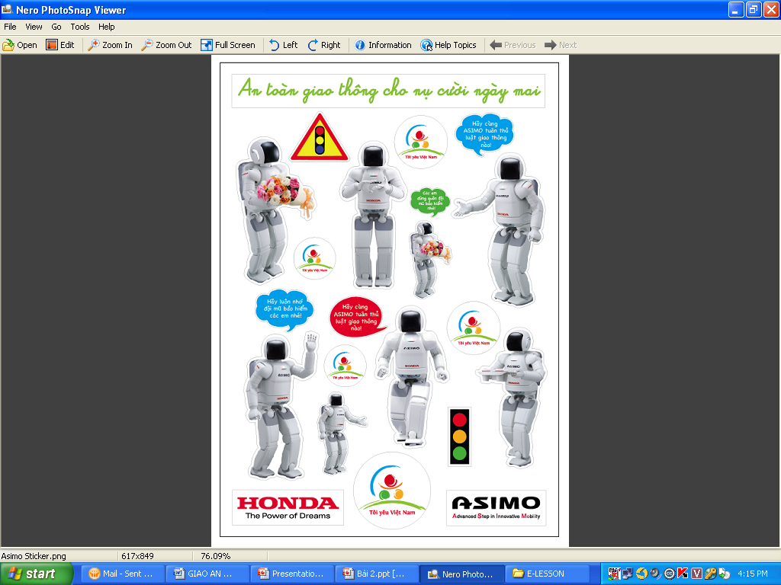
III.Đi bộ, ngồi sau xe đạp, xe máy an toàn
Bằng hiểu biết của bản thân, hãy nêu ý kiến của em về cách đi bộ hoặc ngồi sau xe đạp, xe máy như thế nào là an toàn?

Slide 20
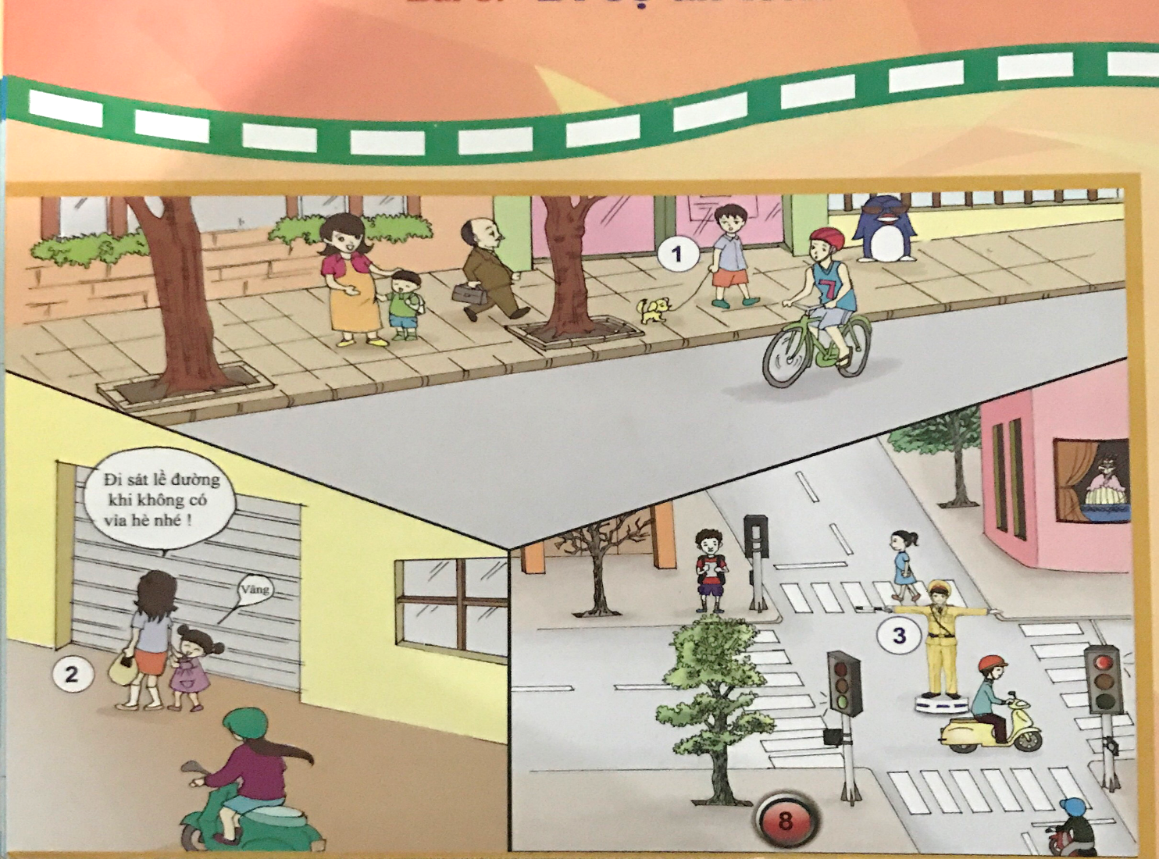
1. Đi bộ an toàn
Quan sát hình ảnh ,cho biết cách đi bộ như thế nào là an toàn?

Slide 21
1. Đi bộ an toàn
Đi bộ an toàn
Đi bộ trên hè phố và lề đường; đường không có hè phố và lề đường phải đi sát mép đường.
Nghiêm chỉnh chấp hành hệ thống báo hiệu giao thông đường bộ. Không đọc sách, nghe nhạc, xem phim khi tham gia giao thông.
Đi bộ an toàn
Đi buổi tối, nên mặc áo sáng màu hoặc áo phản quang để người tham gia giao thông dễ nhận ra em.
Khi đi cùng bạn bè, cần nhắc nhở khi bạn có hành vi sai trái, không đảm bảo an toàn giao thông.
Khi qua đường nơi có tín hiệu đèn giao thông hoặc nơi có vạch kẻ đường dành cho người đi bộ qua đường, cần dừng lại trên vỉa hè trước vạch kẻ đường, quan sát các xe đi hai phía. Khi tín hiệu đèn cho người đi bộ sáng màu xanh, nếu thấy an toàn, bước qua đường trên vạch kẻ đường dành cho người đi bộ qua đường.
Đi bộ an toàn

Slide 22
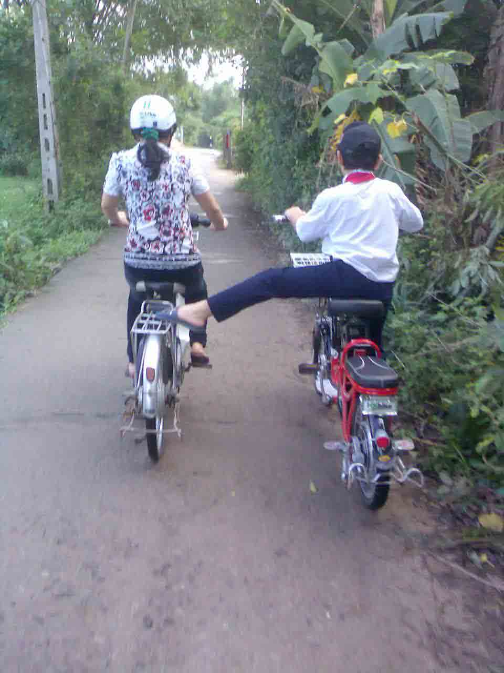
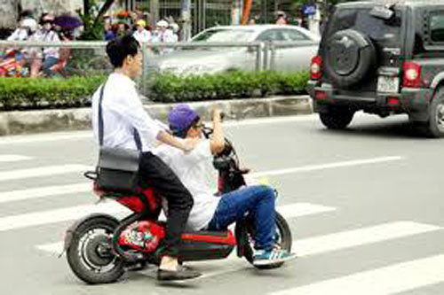
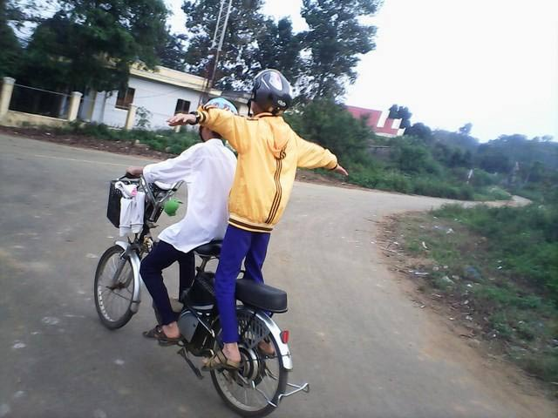
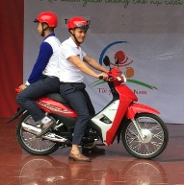
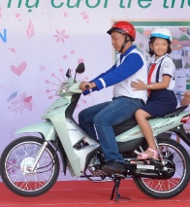
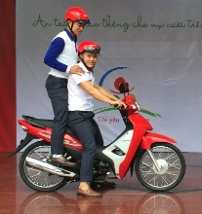
2. Một số quy tắc ngồi sau xe đạp, xe máy an toàn
a) Quan sát các hình ảnh sau đây, hãy cho biết những tư thế ngồi sau xe đạp, xe máy nào an toàn và không an toàn? Vì sao?
1
2
3
4
5
6
Em hãy nêu một số quy tắc ngồi sau xe đạp xe máy an toàn?

Slide 23
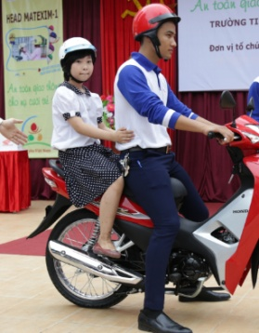
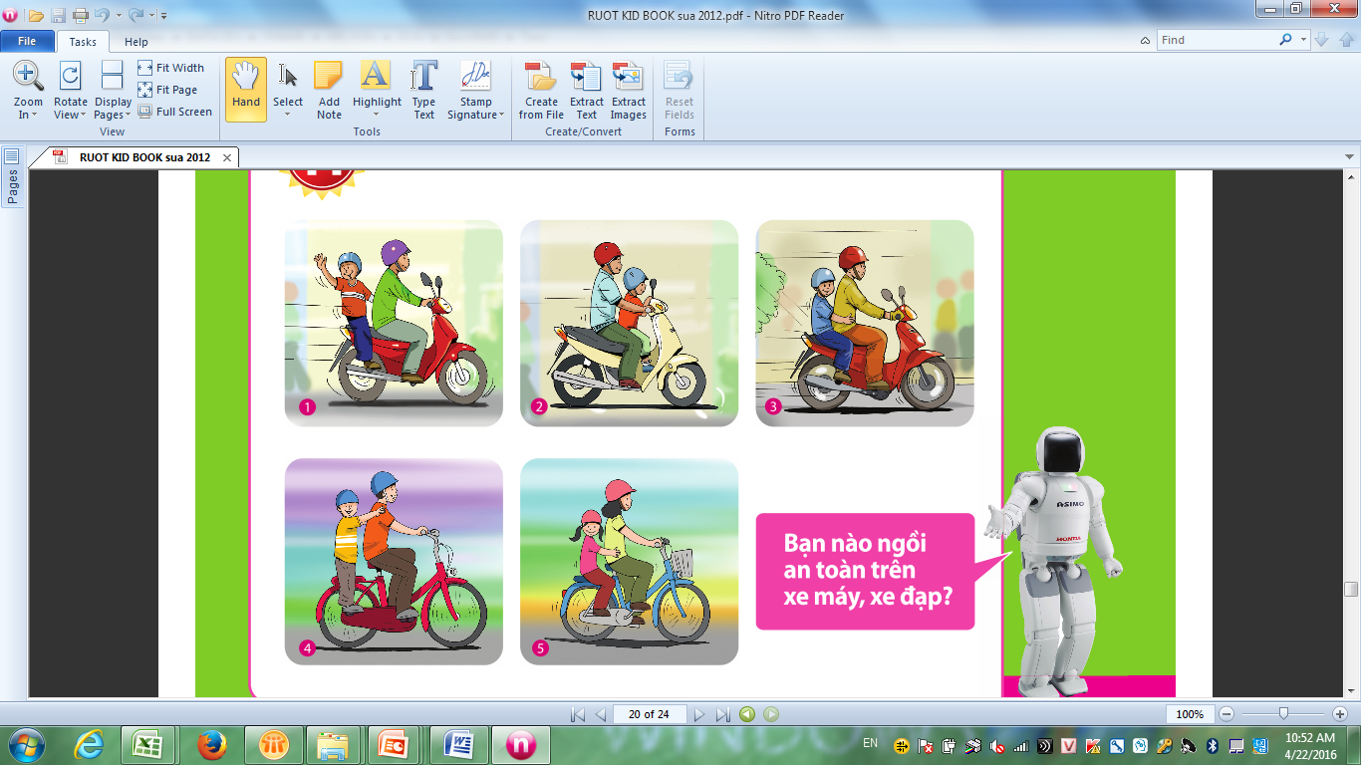
2. Một số quy tắc ngồi sau xe đạp, xe máy an toàn
1
Ngồi ngay ngắn trên yên sau, hai tay ôm thắt lưng người điều khiển xe đạp/xe máy; hai chân đặt lên thanh để chân ở bánh sau.
2
1
Trước khi ngồi lên phía sau xe đạp hoặc xe máy cần đội mũ bảo hiểm và cài quai đúng cách.
3
Chỉ xuống xe khi xe đã dừng hẳn và được sự cho phép của người điều khiển xe.

Slide 24
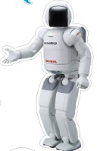
IV.Cách đi xe đạp, xe đạp điện an toàn
Hàng ngày các em đến trường bằng phương tiện gì?
Cho biết thực trạng học sinh tham gia giao thông bằng xe đạp và xe đạp điện hiện nay như thế nào?
Nêu hậu quả của việc tham gia giao thông bằng xe đạp và xe đạp điện không an toàn.

Slide 25
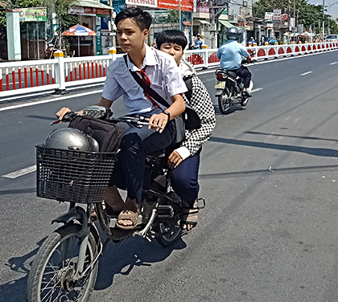
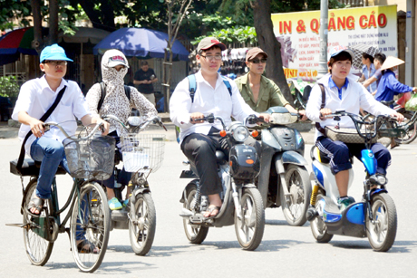
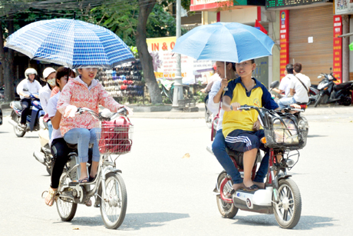
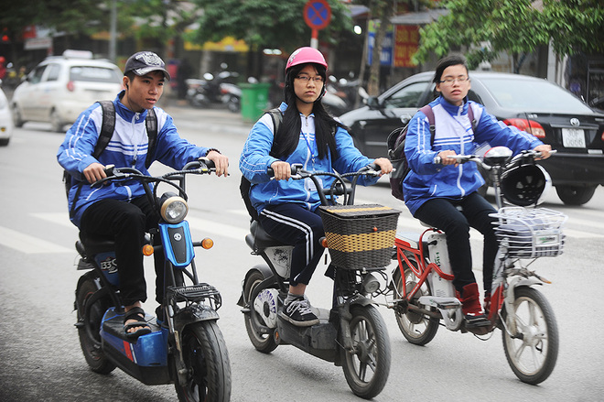
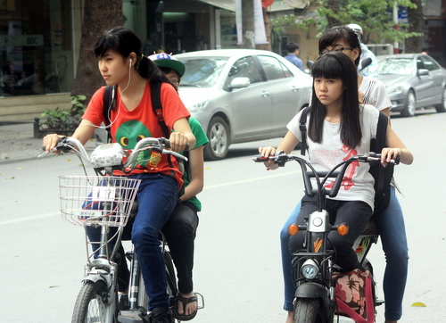
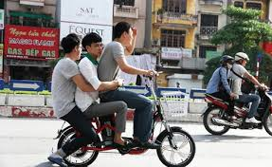
1.Hiện trạng tham gia giao thông bằng xe đạp, xe đạp điện của học sinh:
Trên các tuyến đường ở cả nông thôn và thành thị, học sinh thường xuyên ngang nhiên đi xe đạp phóng nhanh vượt ẩu, vượt đèn đỏ, dàn hàng hai, hàng ba trên đường, đi xe đạp điện không đội mũ bảo hiểm, vượt đèn đỏ, đeo tai nghe, vừa tham gia giao thông vừa nghe nhạc và thậm chí có những chiếc xe đạp điện chở ba người rất nguy hiểm.

Slide 26
2. Hậu quả của việc tham gia giao thông bằng xe đạp, xe đạp điện không an toàn:
Gây phản cảm
Ảnh hưởng đến ATGT trên đường & gây phản cảm về hình ảnh học sinh vi phạm giao thông
Gây nguy hiểm
Đi xe dàn hàng ngang, đu bám xe đang lưu thông trên đường, đi xe sai làn đường, lấn làn đường dành cho xe cơ giới sẽ gây cản trở giao thông, gây ra nguy hiểm cho chính mình và người khác.
Bị xử lý
Người giám hộ của các em sẽ bị cơ quan chức năng xử lý vi phạm hành chính và các em sẽ bị gửi thông tin vi phạm đến nhà trường.

Slide 27
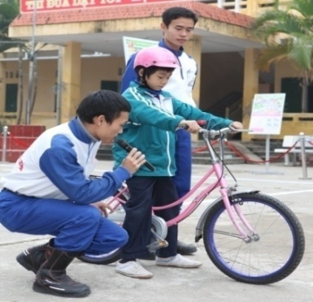
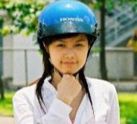
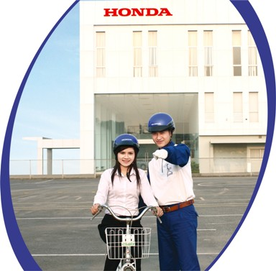
3. Chuẩn bị đi xe đạp và xe đạp điện an toàn
(1) Chọn xe đạp và xe đạp điện an toàn:
- Chọn xe có kích cỡ vừa tầm vóc.
- Mọi bộ phận xe đầy đủ và hoạt động tốt, nhất là phanh, lốp và đèn (với xe đạp điện).
(2) Kiểm tra xe trước khi đi:
Kiểm tra kĩ các bộ phận của xe đảm bảo mọi bộ phận phải an toàn: lốp, phanh, đèn (xe đạp điện).
(3) Đội mũ bảo hiểm và cài quai đúng cách:
- Chọn mũ đủ tiêu chuẩn, vừa cỡ đầu.
- Đội ngay ngắn, cài quai chắc chắn.
- Đưa 2 ngón tay xuống dưới cằm, nếu đưa vừa là được.
(4) Ngồi đúng quy cách trên xe:
- Ngồi lên yên xe, 2 tay nắm chặt tay lái, mắt nhìn thẳng phía trước.
- Đặt chân lên bàn đạp và đạp theo chiều kim đồng hồ. Khi dừng lại em cần đi chậm và bóp cả 2 phanh (trước và sau). Không phanh gấp dễ bị ngã.

Slide 28
4. Cách đi xe đạp và xe đạp điện an toàn
Hãy đọc thông tin dưới đây về cách đi xe đạp và xe đạp điện an toàn
Xếp các thông tin ở trên thành quy tắc đi xe đạp và xe đạp điện an toàn
1. Đi vào phần đường, làn đường dành cho xe đạp, xe thô sơ. Đi bên phải theo chiều đi của mình.
2. Điều khiển xe đạp/xe đạp điện bằng 2 tay, đặt chân vào bàn đạp, tay vào phanh.
3. Tuân thủ tín hiệu đèn giao thông và các hiệu lệnh của người điều
khiển giao thông.
4. Không được sử dụng ô, dù, điện thoại di động, thiết bị âm thanh… khi đi xe đạp
5. Chú ý quan sát an toàn ở mọi phía (trái, phải, trước, sau) khi thấy không có xe nào đang đến gần mới đi qua nhưng vẫn chú ý quan sát
6. Không lạng lách, đu bám xe khác
7. Người đi xe đạp điện phải đội mũ bảo hiểm
8. Giảm tốc độ, đưa ra tín hiệu báo hướng rẽ nếu chuyển hướng
9. Chờ khi có tín hiệu đèn báo xanh hoặc báo hướng rẽ

Slide 29
4. Cách đi xe đạp và xe đạp điện an toàn
1. Người đi xe đạp điện phải đội mũ bảo hiểm
2. Đi vào phần đường, làn đường dành cho xe đạp, xe thô sơ. Đi bên phải theo chiều đi của mình.
3. Điều khiển xe đạp/xe đạp điện bằng 2 tay, đặt chân vào bàn đạp, tay vào phanh.
4. . Không được sử dụng ô, dù, điện thoại di động, thiết bị âm thanh… khi đi xe đạp
5. Không lạng lách, đu bám xe khác
6.Tuân thủ tín hiệu đèn giao thông và các hiệu lệnh của người điều
khiển giao thông.
7. Giảm tốc độ, đưa ra tín hiệu báo hướng rẽ nếu chuyển hướng
8. Chờ khi có tín hiệu đèn báo xanh hoặc báo hướng rẽ
9. Chú ý quan sát an toàn ở mọi phía (trái, phải, trước, sau) khi thấy không có xe nào đang đến gần mới đi qua nhưng vẫn chú ý quan sát

Slide 30

An toàn giao thông cho nụ cười ngày mai
Hãy nghiêm chỉnh chấp hành pháp luật về trật tự an toàn giao thông và luôn chú ý an toàn khi tham gia giao thông!
Chúc các em tham gia giao thông an toàn và là những tuyên truyền viên xuất sắc về An toàn giao thông!

Slide 31


